Slide 1
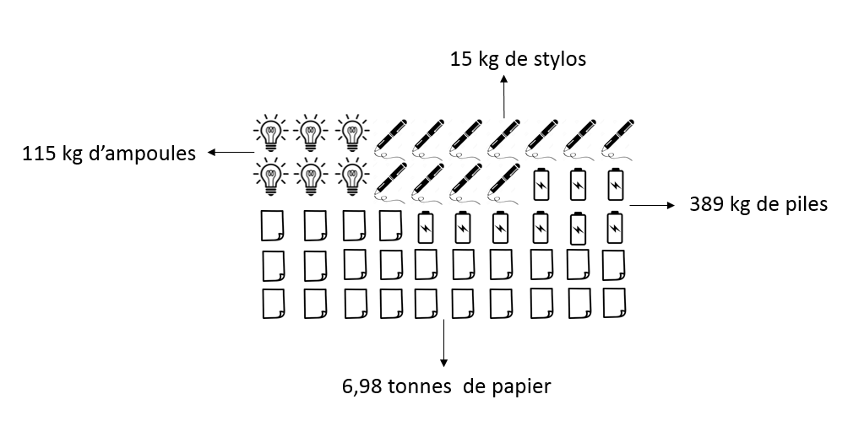
Récolte par Terracycle et traitement par Ubicuity™ pour transformer les stylos en mobilier d’extérieur 100% recyclé et 100% recyclable.
20kg de stylos = 1 point Terracycle. Ces points peuvent ensuite être crédités en dons pour l’association ou l’école du choix du détenteur des points.
Traitement et valorisation par Corepile : permet de récupérer environ 5000 tonnes de métaux chaque année.
« Pour une tonne de piles recyclées, on récupère 420kg de zinc et composés de zinc, 260kg d’alliages à base de fer et de nickel et 100kg de métaux divers comme le cobalt ou le plomb. »
Traitement par Ecosystem : près de 90% des ampoules et tubes néon collectés sont recyclés.
« Les matières qui les composent (verre, métaux, plastique…) sont triés pour être en grande partie réutilisées pour la fabrication de nouveaux produits. »
Traitement et valorisation par CDIF : valorisation de 350 000 tonnes par an.
Les déchets deviennent une Matière Première Secondaire. Ils permettront de recommencer un nouveau cycle de vie dans la « filière papier ».

